Slide 1
Поняття про забруднення довкілля. Природне і техногенне забруднення. Класифікація техногенних забруднень
Тема 1

Slide 2
Мета
Чому ця тема актуальна?
Через те, що існує величезна маса відходів від виробництв, транспорту, екологія світу дуже страждає і знаходиться у жахливому становищі.
Яка мета цієї теми?
Визначити, що саме забруднює навколишнє середовище, які є види забруднення, зробити висновок.

Slide 3
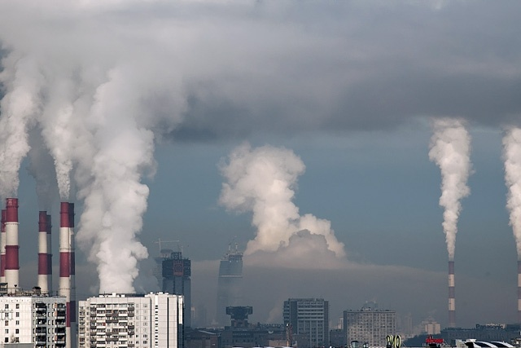
Що таке забруднення довкілля?
Забруднення довкілля — процес зміни складу і властивостей однієї або декількох сфер Землі внаслідок діяльності людини. Приводить до погіршення якості атмосфери, гідросфери, літосфери та біосфери. Зміна кількісних та якісних характеристик довкілля внаслідок надходження до нього або утворення в ньому не характерних хімічних, фізичних чи біологічних чинників, що негативно впливають на стан навколишнього природного середовища та життєдіяльність людини.

Slide 4
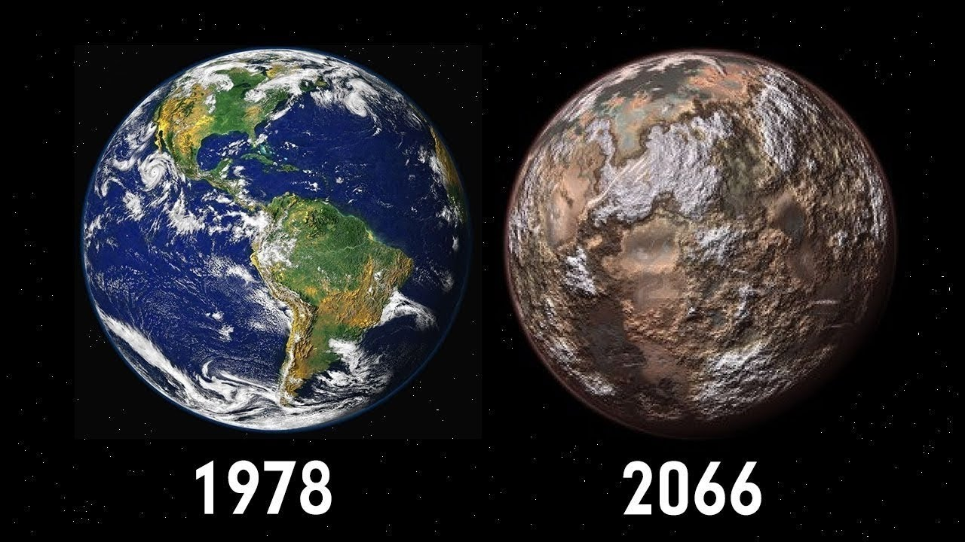
Класифікація забруднень
За просторовим поширенням (розміру охоплюючих територій) забруднення поділяють на:
Локальні забруднення характерні для міст, значних промислових підприємств, районів видобутку тих або інших корисних копалин, значних тваринницьких комплексів.
Регіональні забруднення охоплюють значні території й акваторії, що підлягають впливу значних промислових районів.
Глобальні забруднення частіше всього викликаються атмосферними викидами, поширюються на великі відстані від місця свого виникнення і створюють несприятливий вплив на крупні регіони, а іноді і на всю планету.

Slide 5
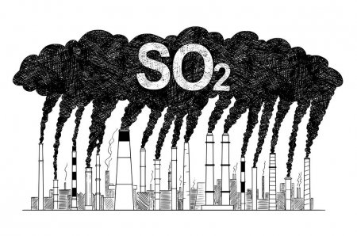
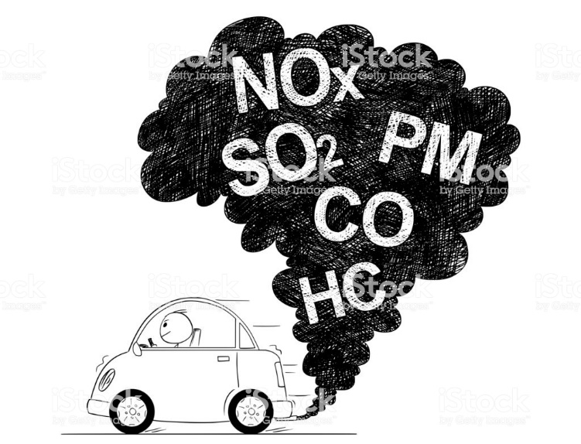
За силою та характером дії на навколишнє середовище забруднення бувають:
фонові;
імпактні (від англ. імпект — удар; синонім — залпові);
постійні (перманентні);
катастрофічні.
За джерелами виникнення забруднення поділяють на:
промислові (наприклад, SО2);
транспортні (наприклад, альдегіди вихлопів автотранспорту);
сільськогосподарські (наприклад, пестициди);
побутові (наприклад, синтетичні мийні засоби).

Slide 6
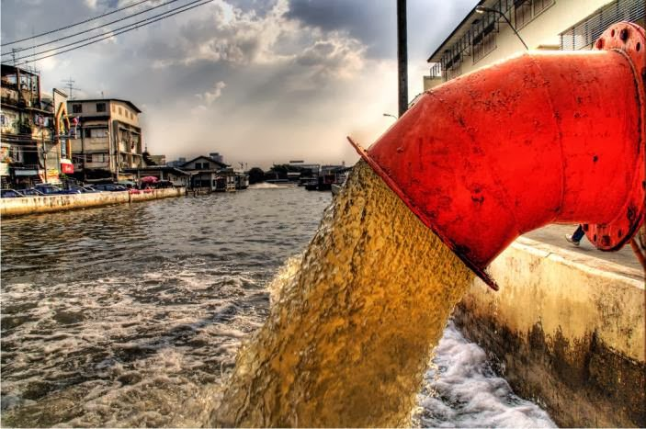
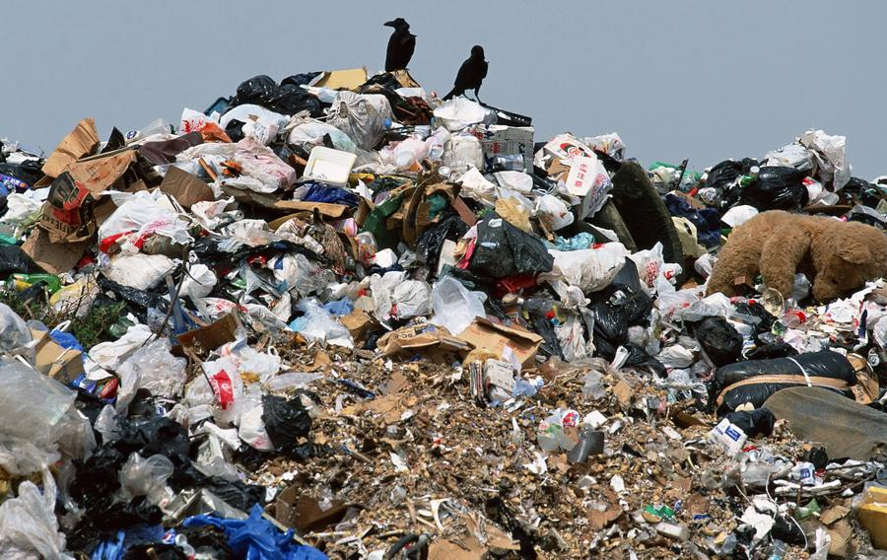
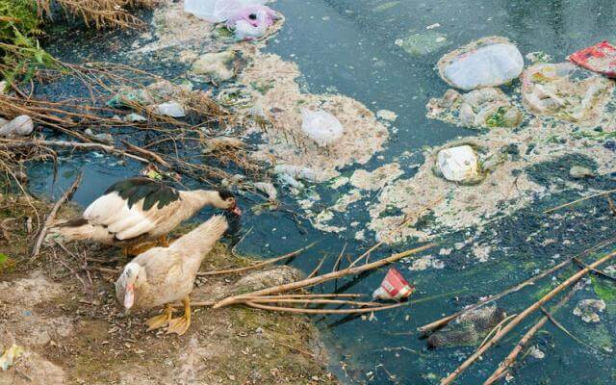
За типом походження:
Фізичні забруднення — це зміни теплових, електричних, радіаційних, світлових полів у природному середовищі, шуми, вібрації, гравітаційні сили, спричинені людиною.
Механічні забруднення — це різні тверді частки та предмети (викинуті як непридатні, спрацьовані, вилучені з вжитку).
Хімічні забруднення — тверді, газоподібні й рідкі речовини, хімічні елементи й сполуки штучного походження, які надходять у біосферу, порушуючи встановлені природою процеси кругообігу речовин і енергії.
Біологічні забруднення — різні організми, що з'явилися завдяки життєдіяльності людства, а саме: бактеріологічна зброя, нові віруси (збудники СНІДу, хвороби легіонерів, епідемій, інших хвороб, а також катастрофічне розмноження рослин чи тварин, переселених з одного середовища в інше людиною чи випадково.

Slide 8
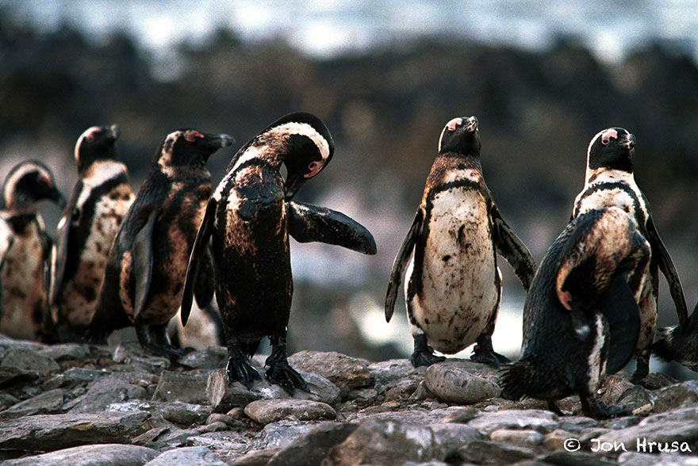
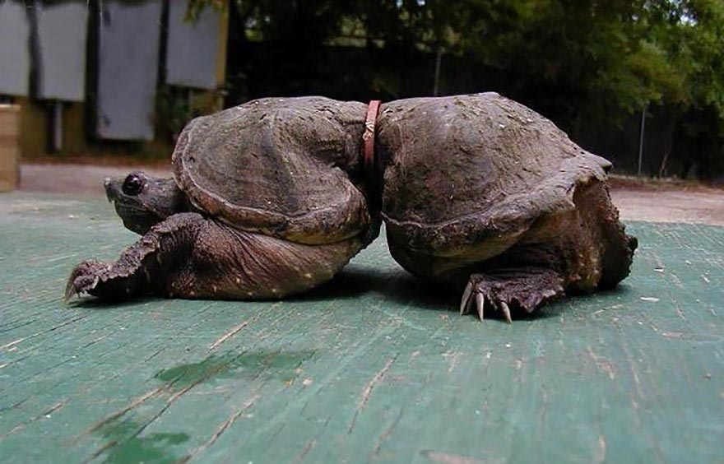
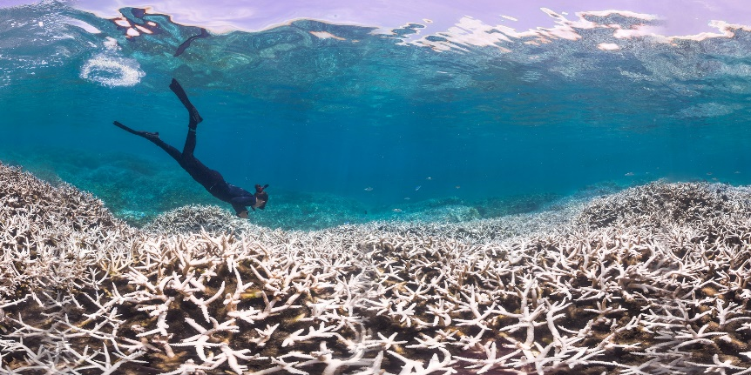
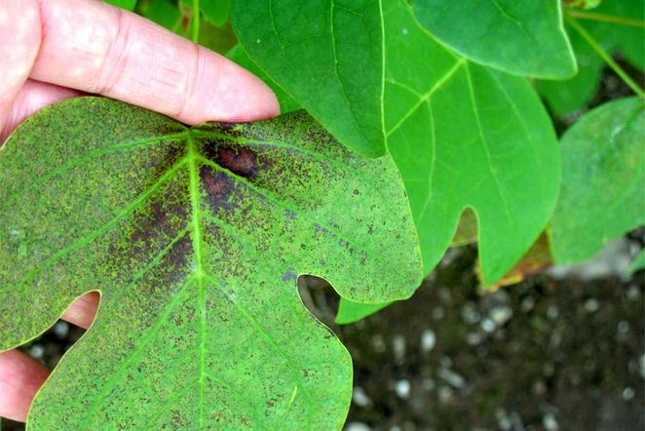
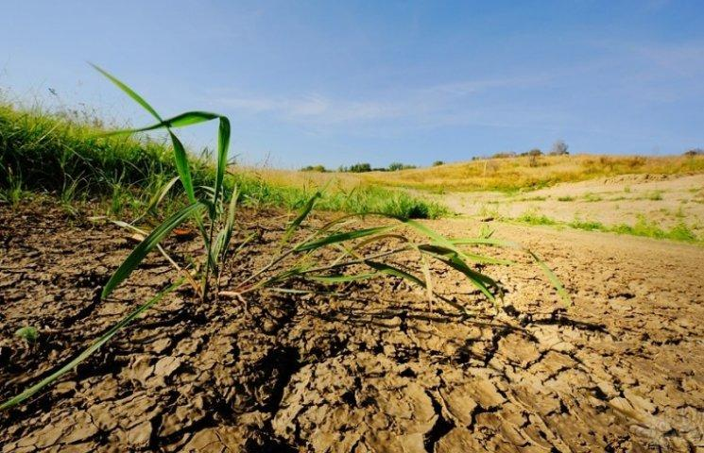
Безпосередньо об'єктами забруднення (акцепторами забруднених речовин) є основні компоненти екотопу (місце існування біотичного угруповання):
атмосфера,
вода,
ґрунт.
Опосередкованими об'єктами забруднення (жертвами забруднення) є складові біогеоценозу:
рослини,
тварини,
гриби,
мікроорганізми.

Slide 9
Джерела забруднень
Джерела забруднення дуже різноманітні: серед них не тільки промислові підприємства і паливно-енергетичний комплекс, але і побутові відходи, відходи тваринництва, транспорту, а також хімічні речовини, які людина цілеспрямовано вводить до екосистеми для захисту корисних продуцентів і консументів від шкідників, хвороб і бур'янів.
Серед інгредієнтів забруднення — тисячі хімічних сполук, особливо важкі метали та оксиди, токсичні речовини та аерозолі. Різні джерела викидів можуть бути однаковими за складом і характером забруднюючих речовин.
Так вуглеводні надходять у атмосферу і при спалюванні палива, і від нафтопереробної промисловості, і від газовидобувної промисловості.
Джерела забруднюючих речовин різноманітні, також багаточисельні види відходів і характер їхнього впливу на компоненти біосфери. Біосфера забруднюється твердими відходами, газовими викидами і стічними водами металургійних, металообробних і машинобудівних заводів. Величезної шкоди завдають водяним ресурсам стічні води целюлозно-паперової, харчової, деревообробної, нафтохімічної промисловості.

Slide 10
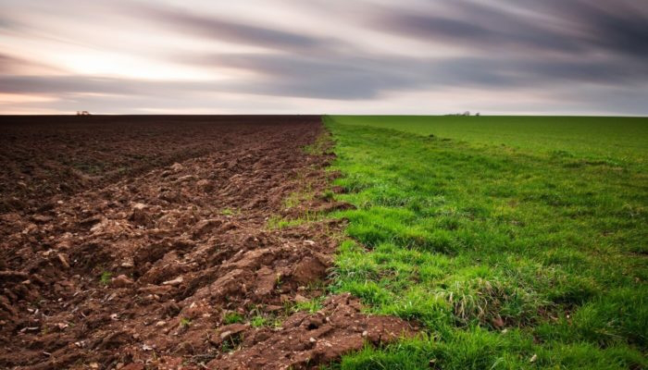
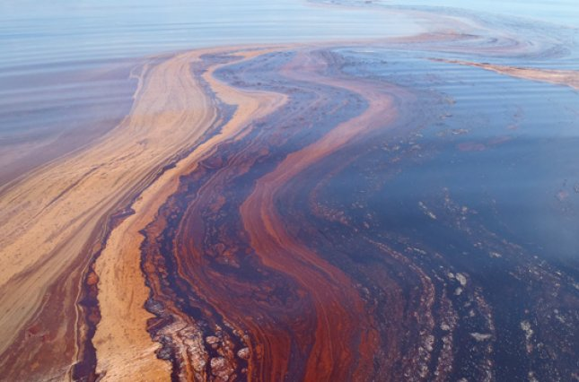
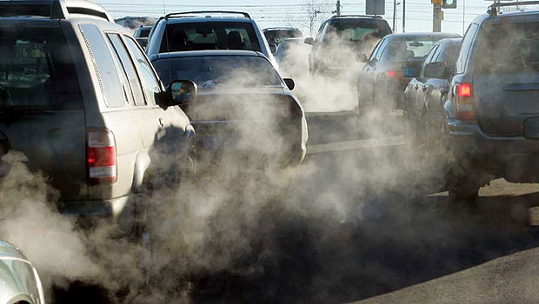
Розвиток автомобільного транспорту призвів до забруднення атмосфери міст і транспортних комунікацій важкими металами і токсичними вуглеводнями, а постійне зростання масштабів морських перевезень викликало майже повсюдне забруднення морів і океанів нафтою і нафтопродуктами.
Масове застосування мінеральних добрив і хімічних засобів захисту рослин призвело до появи отрутохімікатів в атмосфері, ґрунтах і природних водах, забрудненню біогенними елементами водойм, водотоків і сільськогосподарської продукції (нітрати, пестициди і т. п.). При гірських розробках на поверхню землі витягаються мільйони тонн різноманітних, найчастіше фітотоксичних гірських порід, що утворюють терикони і відвали, що пилять і горять.
В процесі експлуатації хімічних заводів і теплових електростанцій також утворюються величезні кількості твердих відходів (недогарок, шлаки, золи і т. п.), що складуються на великих площах, вчиняючи негативний вплив на атмосферу, поверхневі і підземні води, ґрунтовий покров (пилування, виділення газів і т. п.).

Slide 11
Забруднювач — будь-який фізичний чинник, хімічна речовина або біологічний вид (головним чином мікроорганізми), який потрапляє в навколишнє середовище або виникає в ньому в кількості, більшій за звичайну, і викликає забруднення середовища.
Забруднювачі бувають природні й антропогенні, а також первинні (безпосередньо з джерела забруднення) і вторинні (внаслідок розкладу первинних або хімічних реакцій). Ще виділяють забруднювачі стійкі (ті, що не розкладаються), які акумулюються в трофічних ланцюгах.
Проникнення різних забруднювачів у природне середовище може мати небажані наслідки, зокрема:
завдання шкоди рослинності і тваринному світу (зниження продуктивності лісів і культурних рослин, вимирання тварин);- порушення стійкості природних біогеоценозів;
завдання шкоди майну (корозія металів, руйнування архітектурних споруд та ін.);
шкода здоров'ю людини тощо

Slide 12
Основні забруднювачі біосфери та їхній вплив на здоров'я людини
Забруднювач | Вплив на здоров'я людини (у значних концентраціях)
Оксид карбону (СО) | Досить агресивний газ, що сполучається з гемоглобіном крові й утворює карбоксигемоглобін, що може призвести до (залежно від концентрації): погіршення гостроти зору та здатності оцінювати тривалість інтервалів часу; змін у роботі серця та легенів; головного болю, сонливості, порушення дихання і навіть смерті
Оксиди сульфуру | Подразнюють слизові оболонки очей та ротової порожнини, а також викликають респіраторні симптоми: утруднене дихання, кашель з виділенням мокротиння, задишку; хронічну обструктивну легеневу недостатність, смертність від респіраторних та серцево-судинних хвороб
Оксиди нітрогену | Викликають хронічну обструктивну легеневу недостатність, посилення респіраторних симптомів: кашель, головний біль, блювоту
Вуглеводні (бензин, метан, пентан, гексан) | Мають наркотичну дію, викликають головний біль, запаморочення
Формальдегід | Викликає подразнення очей, носа і горла, нудоту, рак носової порожнини
Свинець | Викликає головний біль, анемію, нервові розлади, пологові дефекти, затримку розвитку, дибілізм
Ртуть | Викликає ураження центральної та вегетативної нервової системи, печінки, нирок, органів травлення

Slide 13
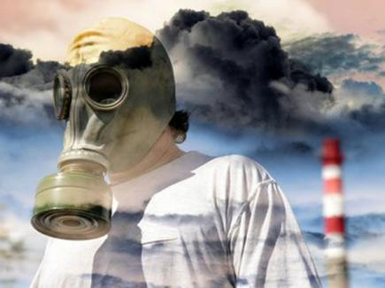
Кадмій | Викликає ушкодження нирок, анемію, хворобу легенів, високий кров'яний тиск; можливі також онкологічні захворювання, ушкодження плоду
Пестициди | Викликають рак, ушкодження печінки, ембріонів
Нітрати | Викликають утруднення дихання, підвищують дитячу смертність, при хімічних перетвореннях породжують канцерогенні сполуки
Радіонукліди | Призводять до онкологічних захворювань, генетичних мутацій
Тверді завислі частки | Викликають бронхіти, ослаблюють легеневу функцію, вірогідне скорочення середньої тривалості життя

Slide 14
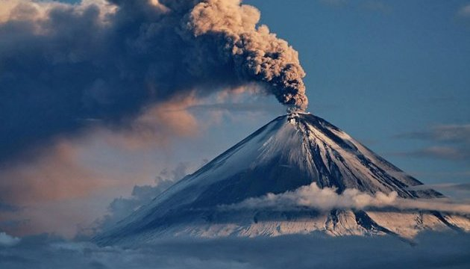
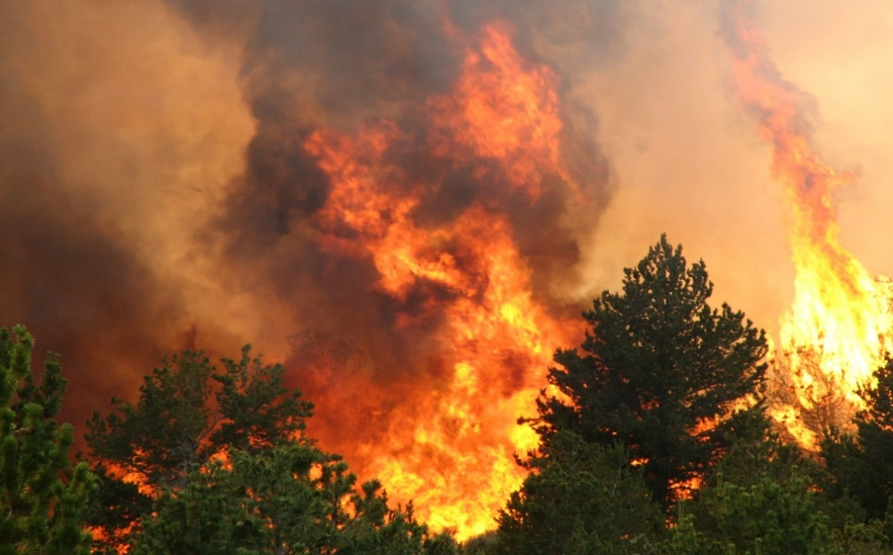
Природне і антропогенне забруднення
Розрізняють природне забруднення, яке виникає внаслідок потужних природних процесів (виверження вулканів, лісові пожежі, вивітрювання тощо) без будь-якого впливу людини, і антропогенне, яке є результатом діяльності людини й інколи за масштабами впливу переважає природне.

Slide 15
Класифікація техногенних забруднень
Втручання людини в природні процеси в біосфері, котре викликає небажані для екосистем антропогенні зміни, можна згрупувати за наступними видами забруднень:
Інгредієнтне забруднення — забруднення сукупністю речовин, кількісно або якісно ворожих природним біогеоценозам (інгредієнт - складова частина складної сполуки або суміші);
Параметричне забруднення пов'язане зі зміною якісних параметрів навколишнього середовища (параметр навколишнього середовища - одна з його властивостей, наприклад, рівень шуму, радіації, освітленості);
Біоценотичне забруднення полягає у впливі на склад та структуру популяції живих організмів;
Стаціально-деструкційне забруднення (стація — місце існування популяції, деструкція — руйнування) викликає зміну ландшафтів та екологічних систем в процесі природокористування.

Slide 17
Висновок
Кожна людина має право жити в екологічно чистому середовищі, вживати екологічно чисті продукти. Екологічний стан може покращитись тільки тоді, коли людина буде свідомо робити вибір.
Це можливо за умови раціонального використання ресурсів та свідомого вибору товару, що забезпечить покращення екологічного стану. А отже, здоровою людина може бути в екологічно чистому середовищі. Відомо, у хворій природі не може бути здорової людини. Настав час замислитися який буде наш дім, наша планета.
Все у наших руках !!!

